Slide 1
ΑΠΟ ΤΟ ΛΟΓΟ ΤΟΥ ΜΙΣΟΥΣ ΣΤΗ ΡΗΤΟΡΙΚΗ ΤΗΣ ΓΕΝΟΚΤΟΝΙΑΣ
ΣΩΤΗΡΗΣ ΛΙΒΑΣ

Slide 2
ΔΙΕΘΝΕΣ ΠΟΙΝΙΚΟ ΔΙΚΑΣΤΗΡΙΟ
Γενοκτονία
Εγκλήματα Πολέμου
Εγκλήματα κατά της Ανθρωπότητας
Επιθετικότητα

Slide 3
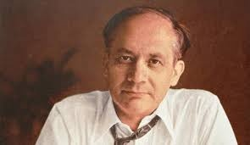
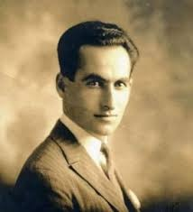
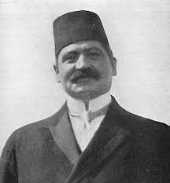
ΓΕΝΟΚΤΟΝΙΑ
Ορισμός
Ραφαέλ Λέμκιν – Σογκομόν Τεχλιριάν (1921)

Slide 4
OΡΙΣΜΟΣ ΛΕΜΚΙΝ
Καταστροφή ή προσπάθεια καταστροφής εθνικής, εθνοτικής, φυλετικής, θρησκευτικής ομάδας (τι λείπει;) μέσω της φυσικής καταστροφής των μελών της επειδή ανήκουν σε αυτήν/ σχέδιο καταστροφής ουσιωδών θεμελίων της ομάδας (γλώσσα, πολιτικοί και κοινωνικοί θεσμοί, κουλτούρα, συνήθειες κλπ).
Ο δρόμος για τη Σύμβαση - Οι περιορισμοί στη Σύμβαση και οι διπλωματικοί χειρισμοί

Slide 5
ΣΥΜΒΑΣΗ 1948 ΟΗΕ ΓΙΑ ΤΗΝ ΑΝΤΙΜΕΤΩΠΙΣΗ ΤΗΣ ΓΕΝΟΚΤΟΝΙΑΣ
ΑΡΘΡΟ 2
Στην παρούσα σύμβαση, ως γενοκτονία θα νοείται οποιαδήποτε από τις κάτωθι πράξεις, εφόσον ενεργείται με πρόθεση (άμεσος μόνο; και ενδεχόμενος; βαρειά αμέλεια;) καταστροφής ή εξόντωσης, μερικώς ή ολικώς, μιας εθνικής, εθνοτικής, φυλετικής ή θρησκευτικής ομάδας, νοουμένης ως τέτοιας:
Η θανάτωση μελών της ομάδας
Η πρόκληση σοβαρής σωματικής ή ψυχικής/νοητικής βλάβης σε μέλη της ομάδας
Η εσκεμμένη χειροτέρευση των συνθηκών ζωής της ομάδας, που οδηγεί στη μερική ή ολική φυσική εξόντωσή της
Η επιβολή μέτρων που οδηγούν στην παρεμπόδιση των γεννήσεων στο εσωτερικό της ομάδας
Η εξαναγκαστική μεταφορά παιδιών της ομάδας σε άλλη ομάδα.

Slide 6


«ΑΜΕΣΗ» ΕΦΑΡΜΟΓΗ ΤΟΥ 2 ΠΑΡ. 5

Slide 7
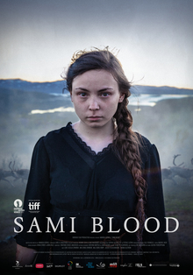
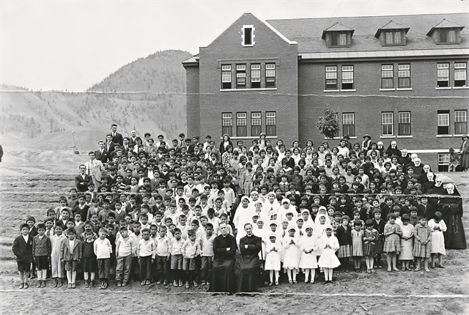
«ΕΜΜΕΣΗ» ΕΦΑΡΜΟΓΗ ΤΟΥ 2 ΠΑΡ. 5

Slide 8
ΑΡΘΡΟ 3
Τιμωρούνται οι ακόλουθες πράξεις:
Α) Γενοκτονία
Β) Συνωμοσία για τη διάπραξη γενοκτονίας
Γ) Άμεση και δημόσια ενθάρρυνση της διενέργειας γενοκτονίας
Δ) Απόπειρα γενοκτονίας
Ε) Συμμετοχή στη γενοκτονία

Slide 9
ΑΛΛΟΙ ΟΡΙΣΜΟΙ
Εσκεμμένη καταστροφή φυσικής ύπαρξης ατόμων μόνο και μόνο επειδή ανήκουν σε κάποια συγκεκριμένη ομάδα ως τέτοια (Peter Drost: και κοινωνική και πολιτική και βιολογική ομάδα)
Stephen Katz (1994): Η γενοκτονία είναι η πραγματοποίηση της πρόθεσης, ανεξαρτήτως της επιτυχίας, εξόντωσης συνολικώς (ή μερικώς – Adam Jones) μιας εθνικής, εθνοτικής, φυλετικής, θρησκευτικής, πολιτικής, έμφυλης, βιολογικής, κοινωνικής ή οικονομικής ομάδας, με οποιοδήποτε μέσο.
Israel Charny (1994): Η Γενοκτονία, κατά τη γενική της έννοια, σημαίνει τη μαζική θανάτωση σημαντικού αριθμού ανθρώπων, εκτός του πλαισίου πολεμικών συγκρούσεων και κάτω από συνθήκες της ουσιαστικής αδυναμίας των θυμάτων

Slide 10
Πολιτική χρήση (το πρόβλημα του Cry Wolf)
Γενοκτονία, Εθνοκάθαρση, Εκκαθάριση
Η μοναδικότητα του Ολοκαυτώματος
Πρόθεση: άμεσος και ενδεχόμενος δόλος (αποδοχή αποτελεσμάτων ή αποδοχή ότι τα αποτελέσματα μπορούν να έρθουν τώρα ή στο μέλλον)
«Σκληρό» ή «μαλακό» πλαίσιο: μεταξύ κοινοτοπίας και παράλειψης

Slide 11
ΟΙ ΣΤΟΧΟΙ ΚΑΙ ΤΑ ΚΙΝΗΤΡΑ
«αποσύνθεση των πολιτικών και κοινωνικών θεσμών, κουλτούρας, γλώσσας, εθνικού αισθήματος, θρησκείας και οικονομικής ύπαρξης ομάδας» (Λέμκιν)
«αποεθνικοποίηση» (Bauer)
«καταστροφή κοινωνικής ισχύος» (Martin Shaw) (γιατί μας ενδιαφέρει;)
«εσκεμμένη επιβολή υποταγής στο κράτος» (Horowitz)

Slide 12
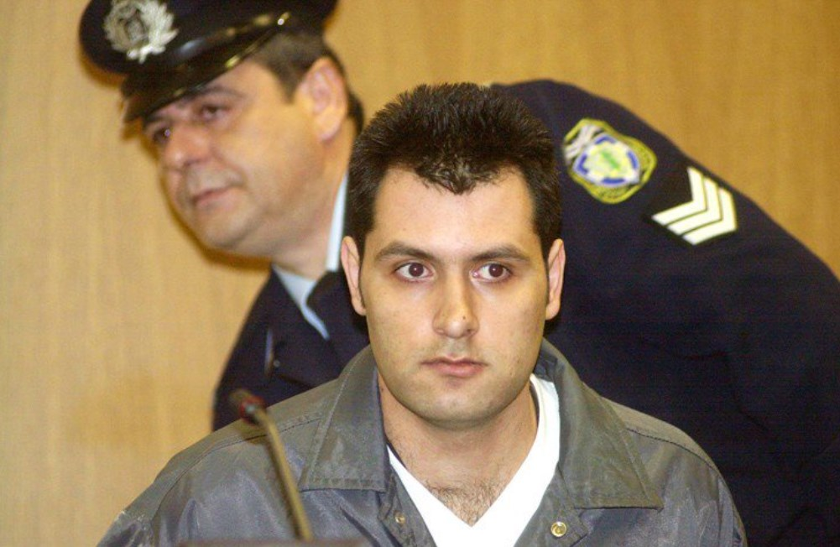

Slide 13
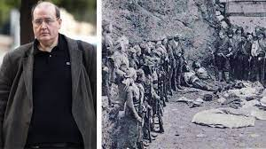
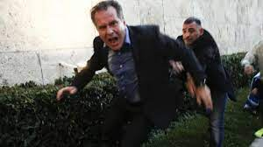
Η ΓΕΝΟΚΤΟΝΙΑ (;) ΤΩΝ ΠΟΝΤΙΩΝ

Slide 14
ΟΙ ΑΛΛΕΣ «-ΚΤΟΝΙΕΣ»
Η κατάληξη -cide: ecocide, classicide, memoricide, urbicide, eliticide, femi(ni)cide/gendercide, linguicide, politicide, poorcide

Slide 15
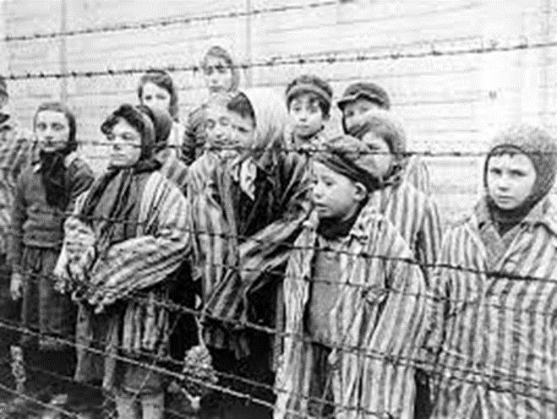

Cuban: η μεγάλη καταστροφή (Γίντις)
Shoah: καταστροφή (Εβραϊκά)
Porrajmos: καταβρόχθισμα (Ρομά/ Σίντι)

Slide 16
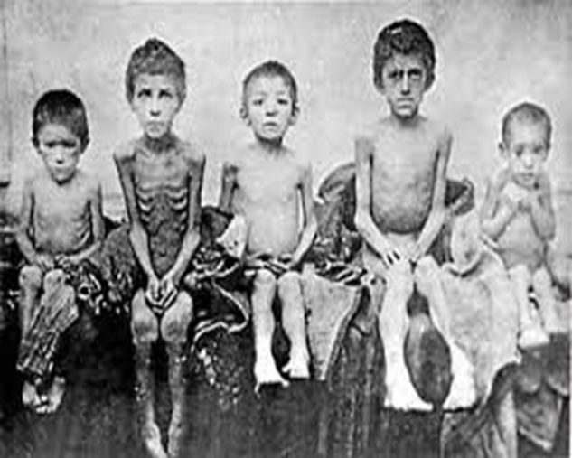
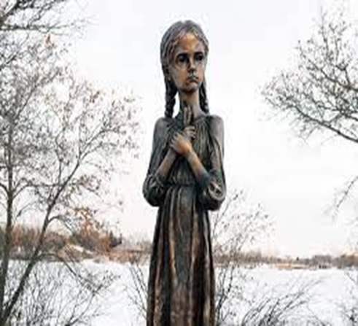
Holodomor: holod (πείνα) + mor (εξοντώνω) (Ρωσικά)

Slide 17
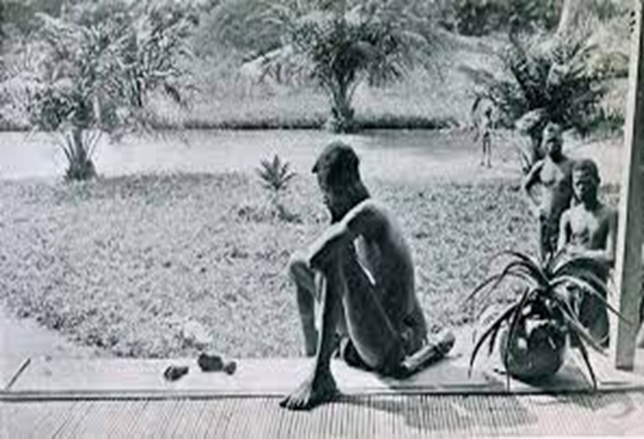
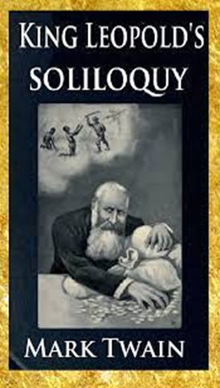
Lokeli: το τρομαχτικό (Kongo Longo)

Slide 18
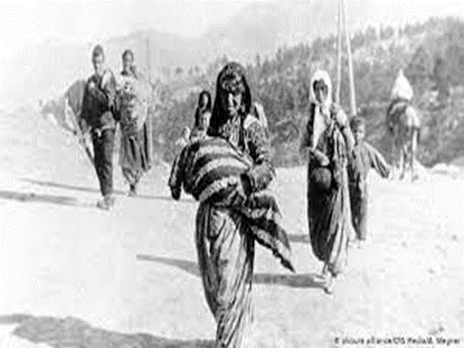
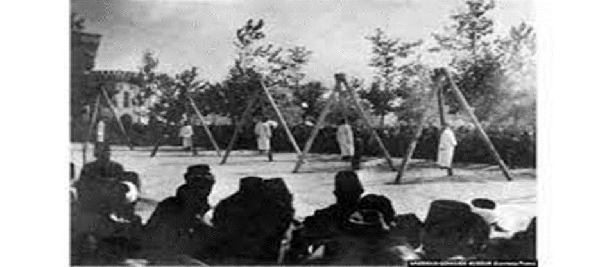
Mec Ejer’n: η μεγάλη συμφορά
Sayfo: οι μέρες του σπαθιού (Αραμαϊκά)

Slide 19
Ιστορικά παραδείγματα (μεταξύ άλλων): Λατινική Αμερική (ενδεχόμενος δόλος), Ζουλού (Σάκα), Τασμανία, Οθωμανική Αυτοκρατορία (Αρμένιοι, χριστιανικοί πληθυσμοί), Κογκό, Ναμίμπια, πρώην Γιουγκοσλαβία, Καμπότζη, ανατολικό Τιμόρ, Μπάγκλα Ντες, Ινδονησία, Ρουάντα
https://www.youtube.com/watch?v=bRYHn2hh2_o (Apocalypto)

Slide 20
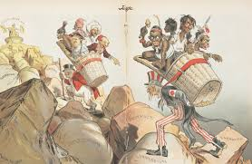
https://www.hbo.com/exterminate-all-the-brutes

Slide 21
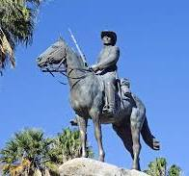
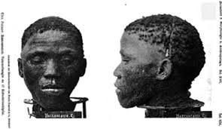
ΑΠΟ ΤΗΝ ΕΠΙΣΤΗΜΟΝΙΚΟΠΟΙΗΣΗ ΤΟΥ ΡΑΤΣΙΣΜΟΥ

Slide 22
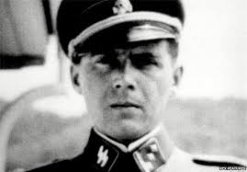
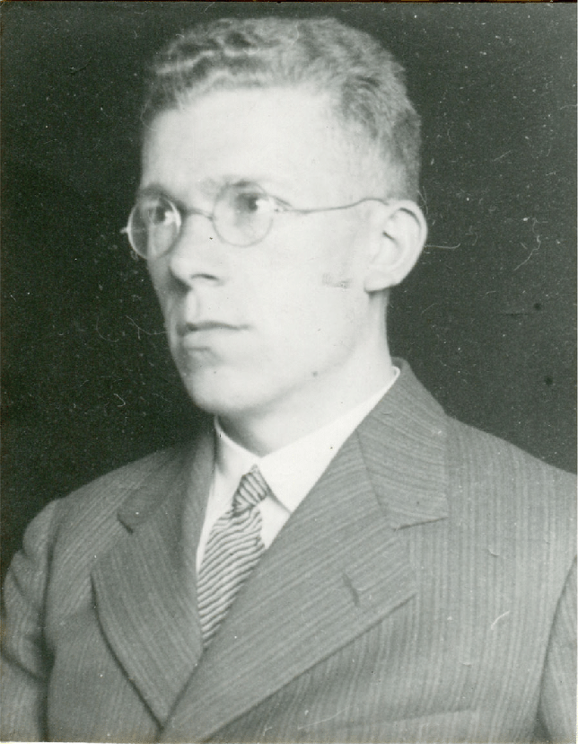
ΣΤΗ ΣΥΝΔΕΣΗ ΓΕΝΟΚΤΟΝΙΑΣ ΚΑΙ ΕΠΙΣΤΗΜΗΣ

Slide 23
ΝΑΖΙΣΤΙΚΗ ΓΕΡΜΑΝΙΑ
Γιατί τελική λύση;
Αστέρια και τρίγωνα (ροζ, μωβ, κόκκινα, μαύρα)
Στρατόπεδα
Άουσβιτς (sonderkommando)
Banality of Evil (Αρέντ)
Ταινίες: The Reader / Το Κύμα, Το Πείραμα
Βιβλία: Gerald Jacobs: Sacred Games, Πρίμο Λέβι: Αν αυτό είναι ο άνθρωπος, Ι. Καμπανέλλης: Μαουτχάουσεν

Slide 24
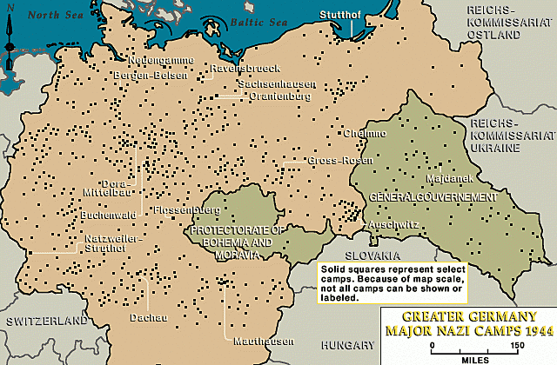

Slide 25
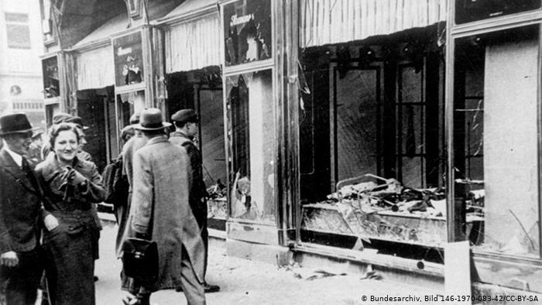
Kristallnacht

Slide 26
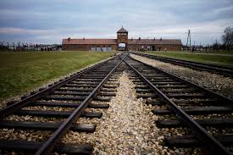
Άουσβιτς - Μπιρκενάου

Slide 27
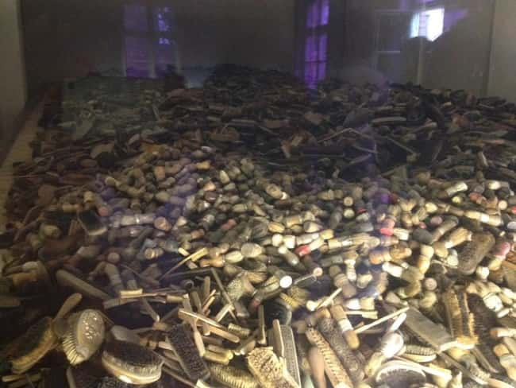

Slide 28
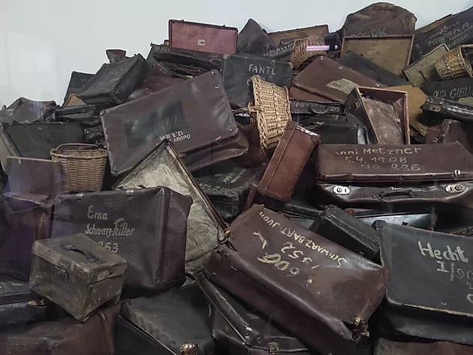

Slide 29
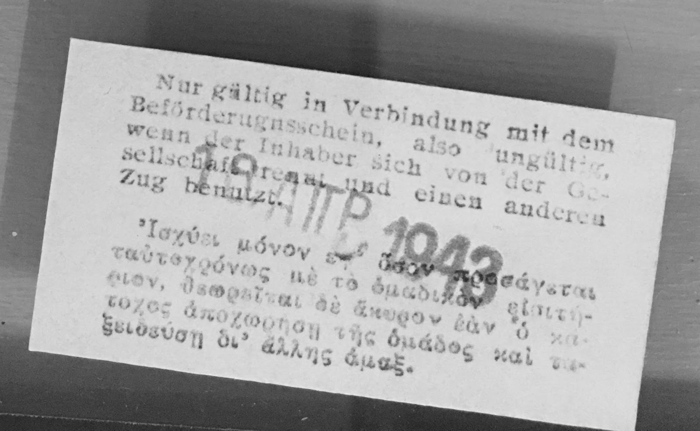

Slide 30
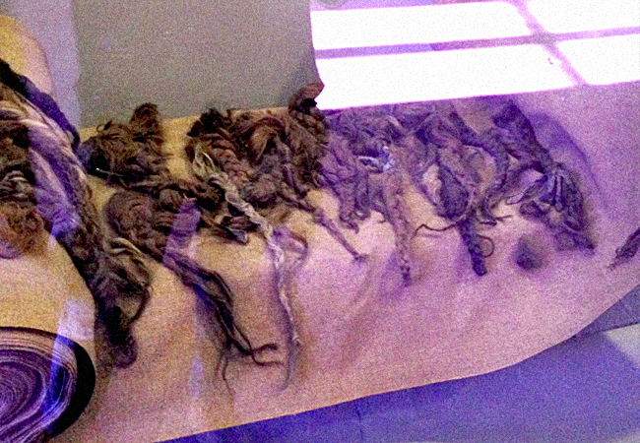

Slide 31
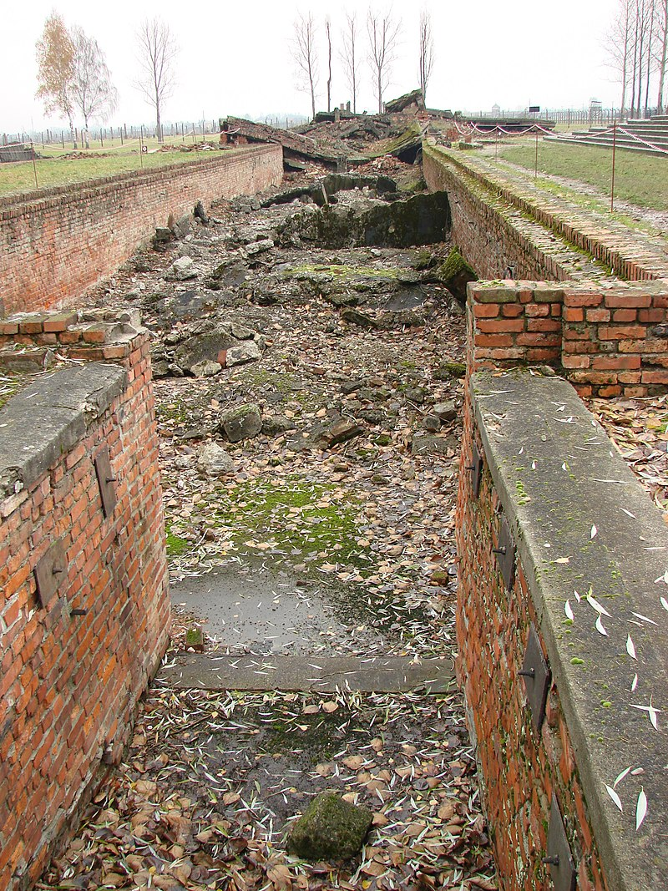
CREMATORIUM III

Slide 32
ΧΑΪΝΡΙΧ ΧΙΜΛΕΡ
Σας ζητώ μόνο να ακούσετε αυτό που έχω να σας πω και το οποίο θα μείνει μεταξύ μας. Το ερώτημα έχει τεθεί: Τι πρέπει να γίνει με τις γυναίκες και τα παιδιά; Προσπάθησα να βρω μια καθαρή λύση και γι’ αυτό το θέμα. Γιατί δεν υπήρχε, για εμένα, καμία δικαιολογία στο να εξολοθρεύσουμε τους άντρες (eradicate) – αυτό σημαίνει να τους σκοτώσουμε – και να επιτρέψουμε να μεγαλώσουν τα παιδιά τους και τα εγγόνια τους και να γίνουν εκδικητές τους. Έτσι φτάσαμε στη δύσκολη απόφαση να κάνουμε τους ανθρώπους αυτούς να εξαφανιστούν από το πρόσωπο της γης. Για τον οργανισμό που ανέλαβε το έργο αυτό, η δυσκολία ήταν τεράστια, η δυσκολότερη από όλες τις αποστολές που είχαμε αναλάβει.

Slide 33
ΧΑΪΝΡΙΧ ΧΙΜΛΕΡ
Την φέραμε σε πέρας – νομίζω ότι μπορώ πλέον να το πω αυτό – χωρίς να προκαλέσουμε ζημιά στο μυαλό και την ψυχή των αντρών και των αξιωματικών μας. Γιατί ο κίνδυνος ήταν τεράστιος. Υπήρχε ένα πολύ στενό μονοπάτι ανάμεσα σε δυο πιθανότητες: είτε να ήμασταν πολύ σκληροί και άκαρδοι και να χάσουμε τον σεβασμό για την ανθρώπινη ζωή, είτε πολύ μαλακοί και να υποφέρουμε από στενοχώρια σε σημείο να καταρρεύσουμε ψυχικά – το στενό που χωρίζει τη Σκύλλα από τη Χάρυβδη.

Slide 34
ΧΑΪΝΡΙΧ ΧΙΜΛΕΡ
Με αυτά τα λόγια, θα ήθελα να κλείσω το θέμα των Εβραίων. Ξέρετε τι έχει συμβεί και θα κρατήσετε το θέμα αυτό μυστικό. Στο μέλλον, ίσως, θα μπορέσουμε να εξετάσουμε το αν θα πούμε περισσότερα στον γερμανικό λαό. Πιστεύω ότι είναι καλύτερα για όλους μας το ότι έχουμε υποφέρει εμείς για τον λαό μας, ότι έχουμε αποδεχθεί την ευθύνη μας (την ευθύνη για τις πράξεις, όχι για την ιδέα που υπάρχει από πίσω) και ότι θα πάρουμε το μυστικό στον τάφο μαζί μας.
(Λόγος στους Γκαουλάιτερ στο Πόζναν, 1943). Roger Griffin (editor): Fascism, Oxford University Press, 1995, 161 – 162.

Slide 35


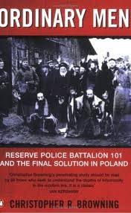
ΑΝΤΙΣΗΜΙΤΙΣΜΟΣ Ή ΚΟΥΛΤΟΥΡΑ ΥΠΑΚΟΗΣ;

Slide 36
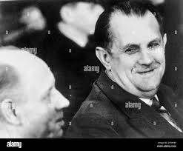
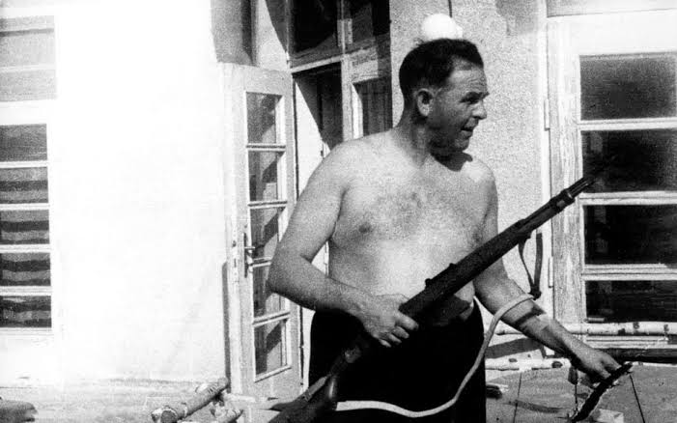
Ή ΚΑΙ ΚΑΤΙ ΑΚΟΜΑ;

Slide 37
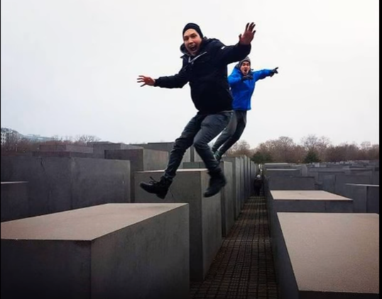
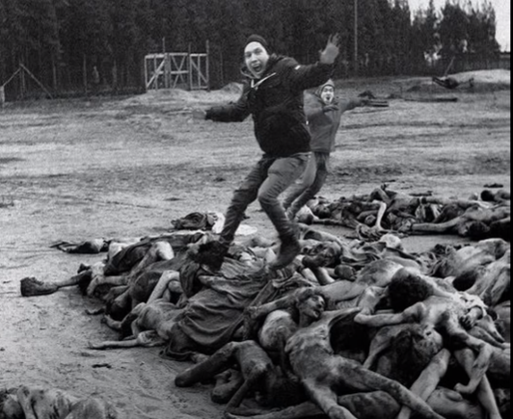
ΟΛΟΚΑΥΤΩΜΑ – ΜΙΑ ΣΥΝΕΧΗΣ ΣΥΖΗΤΗΣΗ (Σαχάκ Σαπίρα)

Slide 38
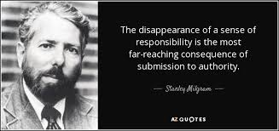
THE MILGRAM EXPERIMENT

Slide 39
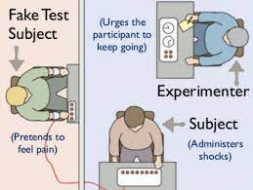
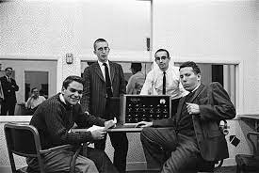

Slide 40
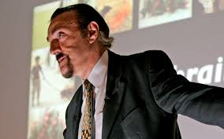
ZIMBARDO – STANFORD PRISON EXPERIMENTS

Slide 41
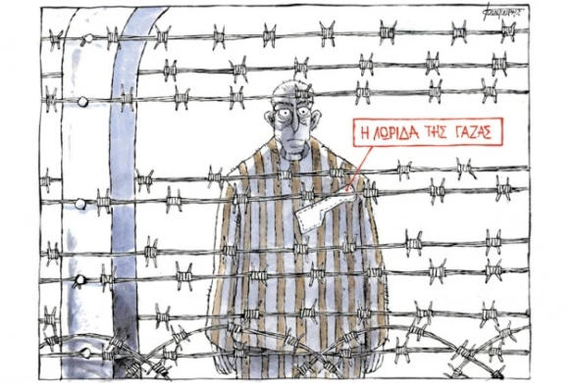
ΑΡΝΗΣΗ ΚΑΙ ΣΧΕΤΙΚΟΠΟΙΗΣΗ ΓΕΝΟΚΤΟΝΙΑΣ – Η ΔΙΑΧΕΙΡΙΣΗ ΤΗΣ ΜΝΗΜΗΣ
Αρμενία (γιατί;) – Η άρνηση της συγνώμης
Ολοκαύτωμα (δεξιά και αριστερή σχετικοποίηση)
Πολωνία
Ουγγαρία
Αργεντινή
Ιαπωνία

Slide 42
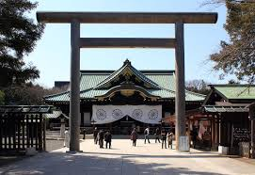
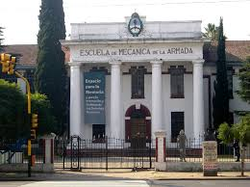
ΜΝΗΜΗ; ΚΑΙ ΤΙ ΕΙΔΟΥΣ;

Slide 43
O ΛΟΓΟΣ ΤΗΣ ΑΡΝΗΣΗΣ ΚΑΙ ΤΗΣ ΣΧΕΤΙΚΟΠΟΙΗΣΗΣ (νομικός και πολιτικός)
Άρνηση αριθμού θυμάτων – Σχετικοποίηση ποσοτική
Αυτοάμυνα
Κρατικές ασυλίες και «εκτελούσα εντολές»
Δεν υπήρχε κεντρική καθοδήγηση (ο ρόλος των παραστρατιωτικών)
Δεν υπήρχε τέτοιος σκοπός
Εμείς είμαστε τα πραγματικά θύματα
Ενοχοποίηση του θύματος (blaming the victim)

Slide 44
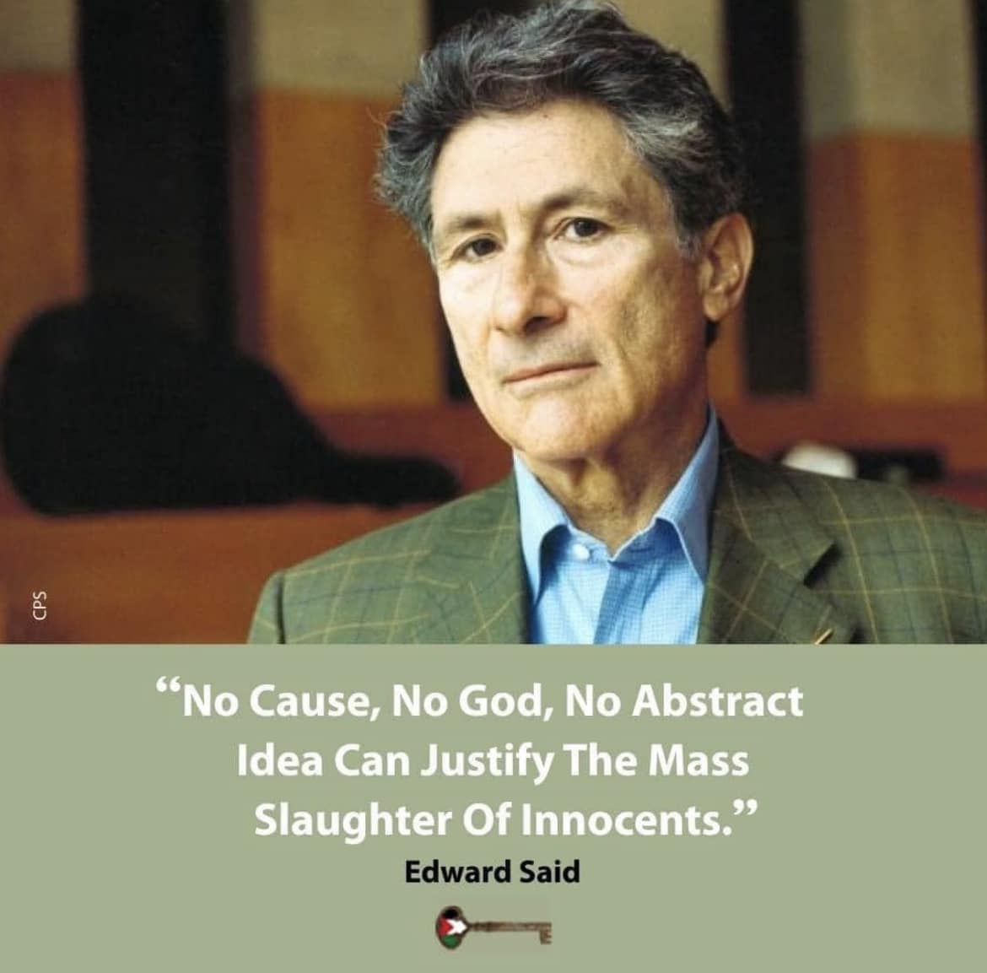

Slide 45
ΙΣΤΟΡΙΑ ΤΩΝ ΟΡΩΝ
Ενοχοποίηση του θύματος - Blaming the victim (1971 – William Ryan)
Λόγος του Μίσους - Hate speech (δεκαετία ‘80 – ΗΠΑ):
«Κάθε επίκληση εθνικού, φυλετικού ή θρησκευτικού μίσους, που αποτελεί υποκίνηση διακρίσεων, εχθρότητας ή βίας απαγορεύεται από το νόμο» (άρθρο 20, παράγραφος 2 του Διεθνούς Συμφώνου για τα Ατομικά και Πολιτικά Δικαιώματα)
Σύσταση (97)20 της Επιτροπής Υπουργών του Συμβουλίου της Ευρώπης 30 October 1997 :
Ο λόγος του μίσους περιλαμβάνει όλες τις μορφές έκφρασης που υποκινούν φυλετικό μίσος, ξενοφοβία, αντισημιτισμό και κάθε είδους δυσανεξία και υπονομεύει τη δημοκρατική ασφάλεια, την πολιτιστική συνοχή και τον πλουραλισμό

Slide 46
ΤΑ ΠΡΟΒΛΗΜΑΤΑ ΤΟΥ ΛΟΓΟΥ ΤΟΥ ΜΙΣΟΥΣ
Η ελευθερία της έκφρασης (αξιολογικές κρίσεις και χαρακτηρισμοί)
Εγγενές κακό ή πρέπει να συνδέεται με πράξεις βίας;
Μίσος μόνο; (συναισθηματικό στοιχείο – έμφαση σε λόγους μίσους – παράβλεψη του στοιχείου εκμετάλλευσης του μίσους)

Slide 47
Ελληνική νομοθεσία: Το άρθρο 1 Ν. 927/1979 (αντιρατσιστικός νόμος), τιμωρεί το ρατσιστικό λόγο όχι όταν αυτός μπορεί να προκαλέσει μίσος, διακρίσεις ή βία, αλλά μόνον εφόσον θέτει ταυτόχρονα σε κίνδυνο με τρόπο απτό είτε τη δημόσια τάξη είτε τη ζωή, τη σωματική ακεραιότητα ή την ελευθερία των προσβαλλόμενων προσώπων.
Δημόσια υποκίνηση βίας με βάση τη φυλετική διάκριση (άρθρο 1 του νόμου 4285/2014): Όποιος με πρόθεση, δημόσια, προφορικά ή δια του τύπου, μέσω του διαδικτύου ή με οποιοδήποτε άλλο μέσο ή τρόπο, υποκινεί, προκαλεί, διεγείρει ή προτρέπει σε πράξεις ή ενέργειες που μπορούν να προκαλέσουν διακρίσεις, μίσος ή βία κατά προσώπου ή ομάδας προσώπων, που προσδιορίζονται με βάση τη φυλή, το χρώμα, τη θρησκεία, τις γενεαλογικές καταβολές, την εθνική ή εθνοτική καταγωγή, το σεξουαλικό προσανατολισμό, την ταυτότητα φύλου ή την αναπηρία, κατά τρόπο που εκθέτει σε κίνδυνο τη δημόσια τάξη ή ενέχει απειλή για τη ζωή, την ελευθερία ή τη σωματική ακεραιότητα των ως άνω προσώπων, τιμωρείται με φυλάκιση τριών (3) μηνών έως τριών (3) ετών και με χρηματική ποινή πέντε έως είκοσι χιλιάδων (5.000 - 20.000) ευρώ.
Τι λείπει; Ρήματα/ ομάδες/ προτεραιότητες

Slide 48
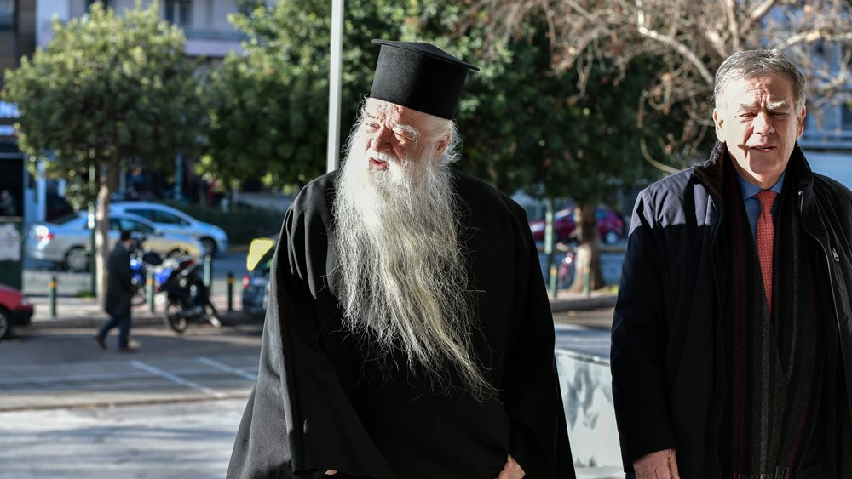

Slide 49
«ΤΑ ΑΠΟΒΡΑΣΜΑΤΑ ΤΗΣ ΚΟΙΝΩΝΙΑΣ ΕΧΟΥΝ ΣΗΚΩΣΕΙ ΤΑ ΚΕΦΑΛΙΑ ΤΟΥΣ! Ας είμαστε ειλικρινείς ΦΤΥΣΤΕ ΤΟΥΣ» (Δεκέμβριος 2015) (Αμβρόσιος Αιγιαλείας και Καλαβρύτων)
«Η ομοφυλοφιλία είναι "θανάσιμο αμάρτημα. Αυτό για την πίστη μας, αγιογραφικά, είναι θανάσιμο αμάρτημα. Είναι γραμμένο στην Αγία Γραφή, δεν χωράει κουβέντα». Ο Γρηγόρης Αρναούτογλου ρώτησε: «Δεν υπάρχουν ομοφυλόφιλοι στην Εκκλησία;» και ο Μητροπολίτης Άνθιμος απάντησε: «Αυτό είναι άλλο. Και κλέφτες υπάρχουν. Δεν είναι απόρριψη. Εσάς σας αρέσει ακόμη και να γίνεται γάμος μεταξύ αντρών και μεταξύ γυναικών;»

Slide 50
ΗΑΤΕ CRIMES
Appendix to Recommendation CM(20XX)XX
Principles and guidelines on a comprehensive approach to combating hate crime
Scope, definition and approach
1. The aim of the following principles and guidelines is to assist member States and other relevant stakeholders in developing and implementing measures aimed at combating and preventing hate crime in a comprehensive manner within the framework of human rights, democracy, and the rule of law, and to avoid fragmented approaches to preventing and combating hate crime.
2. For the purposes of this Recommendation hate crime is understood as a criminal
offence committed with a hate element based on one or more actual or perceived
personal characteristics or statuses, where:
(1) “Hate” includes bias, prejudice, or contempt;
(2) “Personal characteristics or status” includes, but is not limited to race, color, language, religion, nationality, national or ethnic origin, age, disability, sex, gender, sexual orientation, gender identity and expression, and sex characteristics.

Slide 51
3. Member States should ensure that, in addressing hate crime at a legislative, policy or operational level, they take into account that hate crime can be linked to several intersecting personal characteristics or statuses and that such manifestations of hate crime often lead to an amplified impact on victims.
4. When developing and implementing policies, legislation, strategies or action plans against hate crime, member States should pay due attention to the importance of:
a. being aware of the harms of hate crime on victims, the community or group to which the victim belongs or is perceived to belong or to represent, other persons sharing the victim’s personal characteristics or status, and those who are affiliated with or support the victim(s);
b. recognising the damage hate crime causes to pluralistic and democratic societies, which can lead tο an exacerbation of social divisions and intergroup or interethnic tensions;
c. recognising that hate crime can be perpetrated both online and offline;
d. having an evidence-based, intersectional and multi-sectoral collaborative approach to policy-making which recognises the importance of civil society in this regard with particular emphasis on the need for such policies to be trauma- informed, and based on the principle of universal access, with particular reference to the need for an approach which is sensitive and responsive to gender, disability, and other protected characteristics;
e. providing for an adequate criminal response to hate crime having regard to its impact on individuals, groups and society at large;

Slide 52
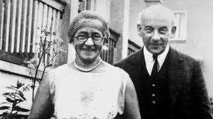

LTI
Ο λόγος, η εκφορά, η αλλαγή του νοήματος των λέξεων

Slide 53
KLEMPERER
Εκπαίδευση: Για τους ναζί, η ανάπτυξη του χαρακτήρα λαμβάνει χώρα λίγο – πολύ αυτόματα, όταν το φυσικό – σωματικό στοιχείο κυριαρχεί στην εκπαίδευση και συντρίβει τη νόηση.
Γλώσσα: Η γλώσσα καθορίζει τα συναισθήματα και κυβερνά, συνειδητά ή ασυνείδητα, σε όλο το ανθρώπινο είναι. Η γλώσσα των Ναζί άλλαξε την αξία των λέξεων και τη συχνότητα της εμφάνισής τους: αυθόρμητος, γενναιότητα/ φανατισμός, οργανικός, φύση, κράτος, παρηκμασμένος, αδύνατος, θέληση, λαός, σύστημα («αυτοί») σε αντιδιαστολή προς «οργάνωση» (καλή λέξη), άποψη (σε αντιδιαστολή προς τη «φιλοσοφία»).
Η γλώσσα των ναζί είναι φτωχή από τη φύση της.

Slide 54
Klemperer
Ο τρόπος που μιλούσε ο κόσμος, το ύφος, ακολουθούσε και αντέγραφε τον τρόπο και το ύφος του Γκαίμπελς: ήταν η εκφορά του λόγου ενός φωνακλά ταραξία (loud and vociferous rabble – rouser)
H γλώσσα των ναζί είναι μόνο επικλητική (invocative), είναι μόνο προφορική και πάντα δημόσια.
Ο μοναδικός σκοπός της είναι να ξεγυμνώσει τους πάντες από την ιδιωτικότητά τους και να τους παραλύσει ως προσωπικότητες.

Slide 55
KLEMPERER
Το Τρίτο Ράιχ έβλεπε κάθε μέρα ως ξεχωριστή, ως γιορτή, ως ιστορική (Ημέρα του Θερισμού, Ημέρα Κομματικής Συγκέντρωσης, Ημέρα Νίκης). Υπέφερε, σχεδόν θανάσιμα, από απουσία του καθημερινού, του φυσιολογικού.
Η γλώσσα που χρησιμοποιούν τα κομματικά στελέχη αντιγράφει τη γλώσσα των Γραφών: ο Άντολφ Χίτλερ θα συναντηθεί με τους εργάτες κατά την 13^{η} ώρα (στη 1:00).
Ο χώρος πρέπει να ιδωθεί ως ακέραιο μέρος της ομιλίας: η αγορά στολισμένη τελετουργικά, η αρένα με τις στολές και τα σύμβολα.

Slide 56
KLEMPERER
Η γλώσσα των Ναζί είναι γλώσσα πίστης.
O πόλεμος εμφανίζεται ως θρησκευτικός. Χρησιμοποιούνται συχνά οι όροι: «σταυροφορία», «ιερός πόλεμος», «ιερός πόλεμος του λαού» και οι νεκροί στρατιώτες παρουσιάζονται ως μάρτυρες. Το κράτος δεν φροντίζει για την επίγεια διαβίωση των πολιτών του, αλλά και για το Επέκεινα.
Ένας τεράστιος αριθμός λέξεων της LTI προέρχεται από το πεδίο της τεχνολογίας και ιδίως των μηχανικών κατασκευών.
Μια λέξη που επαναλαμβάνεται συνεχώς σε διαταγές και σε τηλεγραφήματα είναι η λέξη: «τυφλά».

Slide 57
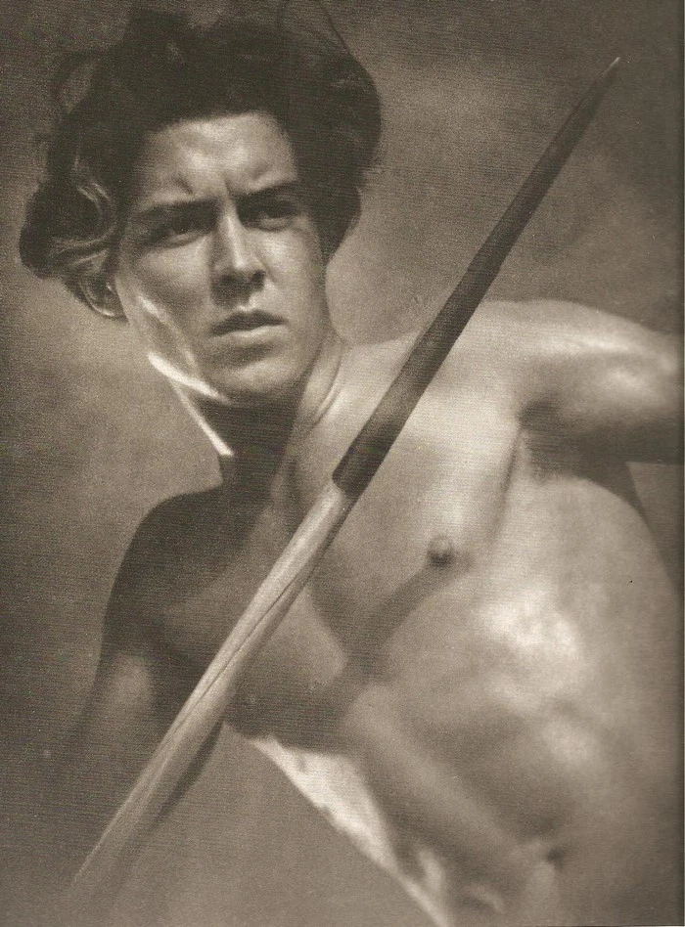
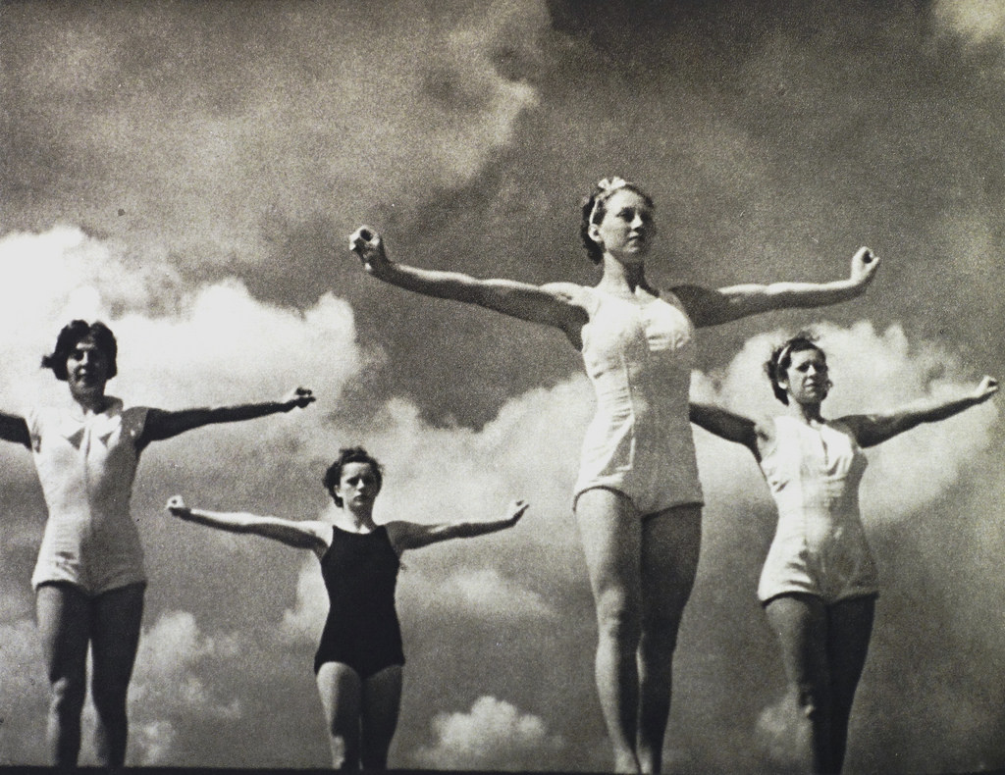
Λένι Ρίφενσταλ: Η Δύναμη της Θέλησης

Slide 58
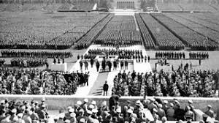
NURENBERG RALLIES

Slide 59
L’ Oeuvre française (1993)
Απόσπασμα από διακήρυξη του κόμματος:
Ο αντιρατσισμός είναι μια διεθνιστική ιδεολογία που κινείται καταχρηστικά και δόλια και εκμεταλλεύεται ευτελή ανθρωπιστικά αισθήματα για να διευκολύνει την εισβολή στον εσώτερο κόσμο του έθνους, καταστρέφοντας την φυσική και ηθική υγεία της Γαλλίας. Αποτελεί την άρνηση των φυσικών δικαιωμάτων των Γάλλων να ζουν ειρηνικά, ως αφέντες στο σπίτι τους, σύμφωνα με τους κανόνες του αίματός τους, τη φύση της γης τους, την πίστη του ουρανού τους …

Slide 60
Η επιβεβαίωση του εθνικού μας συναισθήματος καταδικάζει όλες τις αντικοινωνικές θεωρίες, τις αντεθνικές σκευωρίες και τις αφύσικες πρακτικές που απορρέουν από τον κοσμοπολιτισμό και το διάδοχο ρεύμα του, τον αντιρατσισμό. Η κύρια προϋπόθεση για τη διαφύλαξη της γαλλικής εθνικής ταυτότητας είναι η αποφυγή της σύγχυσης, η επιλογή της διαφοροποίησης, των συνεχών επιλογών μεταξύ των ανθρώπων, η ιεράρχηση ιδεών και αξιών.

Slide 61

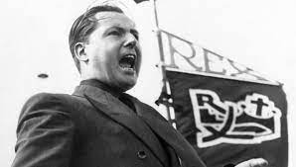

LEON DEGRELLE: Η ΕΠΑΝΑΣΤΑΣΗ ΤΩΝ ΨΥΧΩΝ (REX)

Slide 62
H Ευρώπη τρελαίνεται. Από σκάνδαλα. Από εγωισμό. Από το αίμα. Από την αποστροφή προς τον Θεό. Διεφθαρμένη ηθικά, άπιστη, μεγαλομανής στον ατομικισμό της, φανατική, περήφανη, έχοντας χάσει κάθε επαφή με τον Θεό, αναιμική, η σύγχρονη Ευρώπη περιμένει το τελειωτικό χτύπημα, τους σπασμούς του τέλους, τον επιθανάτιο ρόγχο. Φτάνει η ώρα για να ξεκαθαρίσουν οι λογαριασμοί.

Slide 63
Η αληθινή επανάσταση είναι … αυτή που στοχεύει στη μυστική ζωή της κάθε ψυχής ξεχωριστά … Είναι μόνο η ποιότητα και η ζωτικότητα της ψυχής που έχει σημασία, η ικανότητα να δινόμαστε με όλη μας τη δύναμη στο πεπρωμένο μας, η θέλησή μας να θέτουμε τα ιδανικά μας πολύ πιο πάνω από οποιεσδήποτε άλλες αγωνίες. Μόνο η πίστη μετράει, η πεποίθηση που καίει τις καρδιές μας, η απόλυτη απουσία του εγωισμού και του ατομικισμού, η υπαγωγή όλου μας του είναι στην υπηρεσία … σε έναν σκοπό που υπερβαίνει τον άνθρωπο και που δεν του υπόσχεται απολύτως τίποτε.

Slide 64

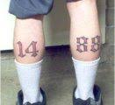
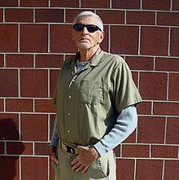
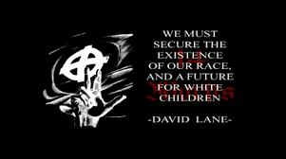


ΣΥΝΘΗΜΑΤΑ, ΑΡΙΘΜΟΙ ΚΑΙ ΛΕΞΕΙΣ

Slide 65

Ο ΛΟΓΟΣ ΤΗΣ ALT - RIGHT
Shit lord
Normies
Red pill
Feminazi
Social Justice Warrior (SJW)
Snowflake

Slide 66


Slide 67
ΡΟΥΑΝΤΑ- Ο ΛΟΓΟΣ ΤΟΥ ΜΙΣΟΥΣ
1. https://www.youtube.com/watch?v=nZSbtpbk1DA
2. https://www.youtube.com/watch?v=VNbUeLnxQEI
3. https://www.youtube.com/watch?v=3m5qx7JMpOI
4. https://www.youtube.com/watch?v=LZbZ_catkiI
5. https://www.youtube.com/watch?v=ryPq9K0BAgw
6. https://www.youtube.com/watch?v=TT7Sj_4-x9Y
7. https://www.youtube.com/watch?v=ALvvxb3zdYE

Slide 68

ΡΟΥΑΝΤΑ – ΧΑΡΤΗΣ ΜΕ ΤΙΣ ΣΦΑΓΕΣ

Slide 69


Slide 70


Slide 71


KANGURA (οι Δέκα Εντολές)

Slide 72
1. Κάθε Χούτου που παντρεύεται γυναίκα Τούτσι είναι προδότης.
2. Τα κορίτσια μας είναι πολύ καταλληλότερα ως σύζυγοι.
3. Γυναίκες Χούτου, οδηγείστε τα παιδιά σας, τους άντρες σας, τα αδέρφια σας και πάλι στη λογική – μακριά από τις γυναίκες Τούτσι.
4. Οι Τούτσι είναι άτιμοι στις συναλλαγές τους. Από εδώ και πέρα, όποιος Χούτου συνεργάζεται με Τούτσι είναι προδότης.
5. Όλες οι θέσεις κλειδιά στην πολιτική, τη διοίκηση, τις επιχειρήσεις, τις ένοπλες δυνάμεις πρέπει να κατέχονται αποκλειστικά και μόνο από Χούτου.
6. Στην εκπαίδευση: μαθητές, φοιτητές και δάσκαλοι, καθηγητές πρέπει, στην πλειονότητά τους, να είναι Χούτου.
7. Οι ένοπλες δυνάμεις πρέπει να απαρτίζονται αποκλειστικά και μόνο από Χούτου. Αξιωματικοί απαγορεύεται να παντρεύονται Τούτσι.
8. Κανένα έλεος, καμία συμπάθεια προς τους Τούτσι.
9. Οι Χούτου πρέπει να δείχνουν αλληλεγγύη μόνο προς τους Χούτου. Πρέπει να είναι ενωμένοι και αποφασισμένοι.
10. Οι Χούτου πρέπει να εξαπλώσουν παντού την ιδεολογία των Χούτου.

Slide 73
ΙΔΕΟΛΟΓΙΚΑ ΣΤΟΙΧΕΙΑ ΔΗΜΙΟΥΡΓΙΑΣ ΓΕΝΟΚΤΟΝΟΥ ΟΜΑΔΑΣ
Εξιδανικευμένο Παρελθόν – Δύσκολο παρόν
Ιδεολογία εμείς – αυτοί
Θυματοποίηση του θύτη - Δαιμονοποίηση του θύματος
Αποανθρωποποίηση και ζωομορφισμός (σε εξωτερικούς και εσωτερικούς εχθρούς) – τα αντιφατικά στοιχεία του λόγου του μίσους
Η δύναμη της ομάδας (τελετές εισαγωγής στην ομάδα)

Slide 74

ΖΩΟΜΟΡΦΙΣΜΟΣ Ι

Slide 75

ΖΩΟΜΟΡΦΙΣΜΟΣ ΙΙ

Slide 76

Η ΕΒΡΑΪΚΗ ΣΥΝΩΜΟΣΙΑ

Slide 77



DER EWIGE JUDE

Slide 78


ΑΚΡΟΔΕΞΙΟΣ ΑΝΤΙΣΗΜΙΤΙΣΜΟΣ

Slide 79
ΚΟΙΝΩΝΙΚΟΠΟΙΗΣΗ ΜΕΛΩΝ ΟΜΑΔΑΣ:
A) Κλίμακα δεσμεύσεων και υποχρεώσεων προς την ομάδα
B) Τελετουργική συμπεριφορά
Γ) Καταπίεση συνείδησης
ΠΑΡΑΓΟΝΤΕΣ ΣΥΝΔΕΣΗΣ
A) Διάχυση ευθύνης
B) Απο-ατομικοποίηση
Γ) Πλήρης υπακοή στην πίεση των μελών της ομάδας

Slide 80
ΨΥΧΟΛΟΓΙΚΑ ΣΤΟΙΧΕΙΑ
Ναρκισισμός – Μεγαλομανία
Απληστία και εξουσία
Φόβος: Καμία δύναμη δεν μπορεί να κλέψει από το ανθρώπινο μυαλό τις ικανότητες της δράσης και του στοχασμού τόσο αποτελεσματικά όσο ο φόβος (Edmund Burke)
Εξευτελισμός και ντροπή
Απόσταση από τα θύματα – Η αίσθηση της ατιμωρησίας («η διάπραξη των φρικαλεοτήτων είναι απλώς και μόνο το μέσο με το οποίο οι δράστες επιβεβαιώνουν την τεράστια απόσταση που τους χωρίζει από τα θύματα και πείθουν τους εαυτούς τους ότι οι τελευταίοι δεν είναι πλέον ανθρώπινα όντα») (Semelin για τη διαδικασία της αποανθρωποποίησης)
Η τεράστια λυτρωτική ηδονή της ελευθερίας να κάνεις ό,τι θέλεις («Καλιγούλας»)

Slide 81
-Ισμοί και φοβίες (το υγειονομικό στοιχείο και ο λόγος έκτακτων καταστάσεων)
Ο ευφημισμός στα ιδεολογικά συστήματα μίσους
Εσωτερική αντιφατικότητα στα συστήματα μίσους και συναισθηματική συγκόλληση (η επαναμάγευση του κόσμου)
O λόγος της απολογίας (πώς ζητάμε συγνώμη και γιατί: η περίπτωση του Κλίντον/ Σταϊνμάγιερ)

Slide 82
ΤΑ ΔΕΚΑ ΣΤΑΔΙΑ ΤΗΣ ΓΕΝΟΚΤΟΝΙΑΣ (GREGORY STANTON)
1 Classification: People are divided into "them and us". "The main preventive measure at this early stage is to develop universalistic institutions that transcend... divisions."
2 Symbolization: "When combined with hatred, symbols may be forced upon unwilling members of pariah groups...“ "To combat symbolization, hate symbols can be legally forbidden as can hate speech."
3 Discrimination: "Law or cultural power excludes groups from full civil rights: segregation or apartheid laws, denial of voting rights". "Pass and enforce laws prohibiting discrimination (ή, αλλιώς, το πρόβλημα της δημοκρατίας). Full citizenship and voting rights for all groups."

Slide 83
4 Dehumanization: "One group denies the humanity of the other group. Members of it are equated with animals, vermin, insects, or diseases." "Local and international leaders should condemn the use of hate speech and make it culturally unacceptable. Leaders who incite genocide should be banned from international travel and have their foreign finances frozen."
5 Organization: "Genocide is always organized... Special army units or militias are often trained and armed..." "The U.N. should impose arms embargoes on governments and citizens of countries involved in genocidal massacres, and create commissions to investigate violations."
6 Polarization: "Hate groups broadcast polarizing propaganda..." "Prevention may mean security protection for moderate leaders or assistance to human rights groups... Coups d’état by extremists should be opposed by international sanctions."

Slide 84
7 Preparation: "Mass killing is planned. Victims are identified and separated because of their ethnic or religious identity..." "At this stage, a Genocide Emergency must be declared. Full diplomatic pressure by regional organizations must be invoked, including preparation to intervene to prevent genocide."
8 Persecution: "Expropriation, forced displacement, ghettos, concentration camps". "Direct assistance to victim groups, targeted sanctions against persecutors, mobilization of humanitarian assistance or intervention, protection of refugees."
9 Extermination: "It is 'extermination' to the killers because they do not believe their victims to be fully human". "At this stage, only rapid and overwhelming armed intervention can stop genocide. Real safe areas or refugee escape corridors should be established with heavily armed international protection."
10 Denial: "The perpetrators... deny that they committed any crimes..." "The response to denial is punishment by an international tribunal or national courts."

Slide 85

How do you shoot babies?
I don’t know. It is just one
of those things
(Paul Meadlo – My Lai)

Slide 86


ΤΑ ΓΡΑΜΜΑΤΑ ΩΣ ΣΥΜΒΟΛΑ ΜΙΣΟΥΣ (από το zapadny στο za pobedu)

Slide 87
z
Το «Ζ» επιδεικνύεται με περηφάνια ως καρφίτσα στο πέτο βουλευτών της Ενωμένης Ρωσίας και ως σλόγκαν σε μεγάλες πινακίδες στο κέντρο ρωσικών πόλεων μαζί με το σύνθημα: «Δεν εγκαταλείπουμε τους ανθρώπους μας». Έχει περάσει στο σήμα της Κεντρικής Εκλογικής Επιτροπής της Ρωσίας και στα μαύρα κράνη του ειδικού σώματος αντιμετώπισης διαδηλώσεων της αστυνομίας. Διοικητικές περιφέρειες σαν το Κουζμπάς και την Ζαμπαϊκάλιε αλλάζουν τα εμβλήματά τους για να καταστήσουν σαφή την έμφαση στο «Ζ» και η ρωσική τηλεόραση άρχισε να αναφέρεται στον πόλεμο ως «Ειδική Επιχείρηση Ζ». Και εννοείται ότι το γράμμα συνοδεύει πλέον πολλά εμπορικά προϊόντα, αλλά και «αυθόρμητες» αντιδράσεις απλών πολιτών σε όλη την έκταση της τεράστιας χώρας. Δεν είναι μόνο του. Συνοδεύεται συνήθως από την απεικόνιση της αρκούδας (του ζώου που έτσι κι αλλιώς συμβολίζει τη Ρωσία στη δυτική εικονογράφηση από τον 18^{ο} αιώνα και έως τις ημέρες μας) και από τα χρώματα (πορτοκαλί και μαύρο) της κορδέλας του Αγίου Γεωργίου, του στρατιωτικού παρασήμου του Β’ Παγκοσμίου Πολέμου, που από τις αρχές του 21^{ου} αιώνα και μετά συνδέεται όλο και περισσότερο με τον Μεγάλο Πατριωτικό Πόλεμο στην επίσημη ρωσική προπαγάνδα. Το «Ζ» είναι απλώς το πρώτο γράμμα του ρωσικού ονόματος της δυτικής στρατιωτικής περιφέρειας (zapadny), δυνάμεις τεθωρακισμένων της οποίας πρωτοστάτησαν στην επιχείρηση. Το Κρεμλίνο γρήγορα το οικειοποιήθηκε και προσπάθησε να το συνδέσει με λογικοφανείς εξηγήσεις, π.χ. με τη φράση: zapobedu (για τη νίκη). Για τους αντιπάλους, τους «εσωτερικούς προδότες» του προέδρου Πούτιν, το «Ζ» είναι ένα γράμμα που συμβολίζει την εσωτερική καταπίεση του καθεστώτος, μια μορφή «Ζ»βάστικας που χαρακτηρίζει την όλη κατάσταση του ρωσικού «σχιζοφασισμού».

Slide 88
ΣΗΜΕΡΑ
Οι διαδηλώσεις στο Χονγκ Κονγκ
Ροχίνγκυα
Οι μετανάστες (ημεδαποί, ροές, βόμβες) – υγειονομικός λόγος

Slide 89

ΚΑΡΡΕΡ - ΧΡΥΣΟΣΤΟΜΟΣ

Slide 90




Slide 91



Slide 92



731

Slide 93

Indiana, 1930 – STRANGE FRUIT

Slide 94

Η ΓΕΝΝΗΣΗ ΕΝΌΣ ΕΘΝΟΥΣ

Slide 95
ΒΙΒΛΙΟΓΡΑΦΙΑ
Katharine Gelber: Speaking Back: The Free Speech versus Hate Speech Debate, Amsterdam and Philadelphia: John Benjamins, 2002
Adam Jones: Genocide – A comprehensive Introduction, Routledge, 2011
John Joseph: Language and Politics, Edinburgh Textbooks in Applied Linguistics, 2006
Victor Klemperer: The language of the Third Reich, Bloomsbury, 2013
Geoffrey Robertson: Crimes against Humanity – The Struggle for Global Justice, Penguin, 2012

